Slide 1
檔案管理處理實務
常見錯誤態樣
經濟發展局秘書室
106.11.24

Slide 2
歸檔應注意事項
1.文必歸檔：承辨人應於案件辦畢後5日內，交登記桌併同歸檔清單送秘書室(檔案管理單位)歸檔。
2.原件歸檔為原則，有附件(每種1份)者併同歸檔。
3.承辦人員應逐案於紙本上編寫頁碼、分類號、案次號、保存年限等資訊，並於公文系統輸入承辦資訊。
Notes:
1.未以原件歸檔者，應由承辦單位於影本空白處簽註無法以原件歸檔原因，並經權責長官核准後，辦理歸檔。
2.依序於各頁右下角編寫頁碼；但文件為雙面書寫或列印者，其背面頁碼於左下角為之，並統一以阿拉伯數字1，2，3……編寫，並於首頁編寫總頁數，先編本文，續編附件，簽稿併陳者，以簽為上，稿為下編寫(例外：簽稿決行人員不同)；並將總頁數登錄於公文管理系統中。
3.有附件者應隨文歸檔，附件頁碼之編寫，除已編有頁碼或為書籍型式或難以隨文裝訂者外，應併同其本文連續為之。
4.公文附件為A3規格或超過A4規格者，應以「蝴蝶頁」方式折齊，頁碼以一頁計。

Slide 3
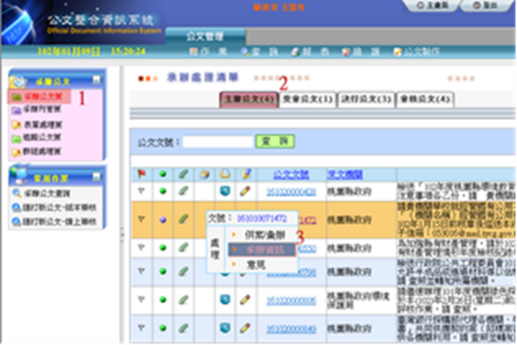
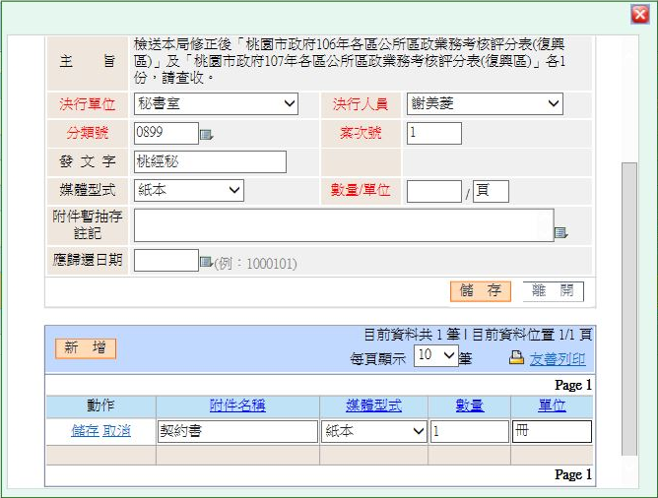
公文系統承辦資訊輸入流程
紙本公文簽准後，請承辦人員於公文系統依序點選【1.承辦公文匣】→ 於清單上點選【2.主辦公文】→點選【3.承辦資訊】→ 輸入相關訊息，含決行單位、決行人員、分類號、案次號、數量/單位、附件等。
Notes:
1.未以原件歸檔者，應由承辦單位於影本空白處簽註無法以原件歸檔原因，並經權責長官核准後，辦理歸檔。
2.依序於各頁右下角編寫頁碼；但文件為雙面書寫或列印者，其背面頁碼於左下角為之，並統一以阿拉伯數字1，2，3……編寫，並於首頁編寫總頁數，先編本文，續編附件，簽稿併陳者，以簽為上，稿為下編寫(例外：簽稿決行人員不同)；並將總頁數登錄於公文管理系統中。
3.有附件者應隨文歸檔，附件頁碼之編寫，除已編有頁碼或為書籍型式或難以隨文裝訂者外，應併同其本文連續為之。
4.公文附件為A3規格或超過A4規格者，應以「蝴蝶頁」方式折齊，頁碼以一頁計。

Slide 4
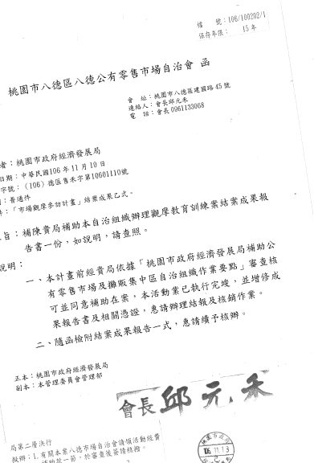
常見錯誤態樣1
未掃描
掃描錯誤(內容不完整)
頁面歪斜
跳漏頁
頁面倒置
資料不符
內容裁切
修改內容後未重新掃描
掃描影像檔未上傳DDMS系統等..。
【提醒】請務必掃描成300dpi之tiff檔(黑白)，仔細核對無誤後再送歸檔。

Slide 5
常見錯誤態樣2
【紙本與公文系統資訊不一致】
年度、案號、分類號與保存年限錯誤：
紙本漏填
紙本與歸檔系統登載不符
決行人錯誤：紙本與系統不符。(例如：應為一層決行，登打成二層決行，或決行人員錯誤等。)
頁碼錯誤：1.空白頁不編頁2.廢紙蓋章作廢(原則不用廢紙)3.展期單應編頁4.信封應編頁5.重要文件應編頁。
附件錯誤：紙本展期申請單或附件漏送、未全或未記載。
【提醒】結案前承辦人應仔細核對結案資訊，登記桌請再次核對。

Slide 6
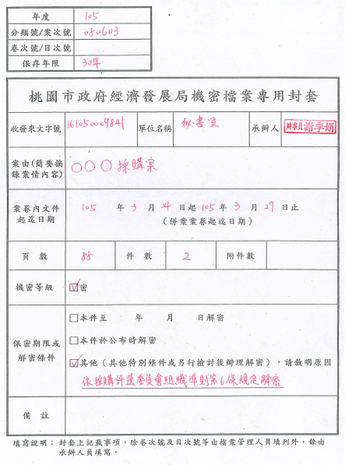
機密檔案歸檔
收文文號必填
蓋職章
年度
分類號/案次號
卷次號/目次號
保存年限
收發來文字號
單位名稱
承辦人
案由
案卷內文件起迄日期
頁數
件數
附件數
機密等級
保存期限或解密條件
前面填「主案來文或創號日期」，後面填「末副案來文或創號日期」
嚴禁填「附件抽存(辦)後解密」
Notes:
1.年度：數字，如106年則填106。
2.分類號/案次號：數字，分類號4-6碼，案次號1碼，如0199/2、010201/3。
3.保存年限：定期檔填00年，永久檔則填永久。
4.收發來文字號：收發來文字號均填，或僅填收文字號(因歸檔認收文字號)。
5.單位名稱：填OO科/室。
6.承辦人：請蓋承辦人職章而非簽名(依政風意見)。
7.案由：簡要摘錄案情，而非複製主旨或填密不錄由。
8.案卷內文件起迄日期：如未併案，則僅填前方之日期(該案之來文日期或創號日期)；2.如有併案，則前後方日期均填(主案與末副案之來文日期或創號日期)。
9.頁數：總頁數。
10.件數：依文號填，一文號算1件。
11.附件數：未編頁碼之歸檔附件(成冊或其他型式)。
12.機密等級：密。
13.保存期限或解密條件：填本件至O年O月O日解密最佳；如填其他，須敘明清楚；禁填附件抽存(辦)後解密。

